Slide 1
Ústav zdravotních věd
Lékařské fakulty MU a FN Brno přednosta: prof. PhDr. Andrea Pokorná, PhD.
Vyšetřovací metody v gynekologii
BPZG0121 Ošetřovatelská péče v gynekologii - přednášky

Slide 2
Vyšetřovací metody v gynekologii
Anamnéza
Rodinná $∙$ zejm. VVV, tumory, trombembolie
Osobní
Gynekologická $∙$ menstruační cyklus- délka, pravidelnost, síla krvácení, PM!
$∙$ porody: chronologicky!, rok, CH/D, váha + míra novorozence, tg, komplikace
$∙$ hormonální terapie (HRT, COC- tbl, IUD + kdy ex)
$∙$ gynekologická onemocnění (gyn. Operace, ovariální cysty, myomy, endometrióza, záněty), styk/virgo?
- Nynější onemocnění

Slide 3
Vyšetřovací metody v gynekologii
Gynekologické vyšetření
Sestra: TK, P, TT, moč na bílkovinu/HCG, výška, hmotnost
Aspekce:
vulva + introitus
v zrcadlech (Gravesovo/ Simpsonovo/ Cuscovo/vaginoskop)
pochva + čípek
2. Bimanuální palpační vyšetření:
čípek, děloha, ovaria, adnexa, břišní stěna, CD, malá pánev, močový měchýř
3. Rektální vyšetření
dětská gynekologie
čípek, děloha, adnexa, CD

Slide 4
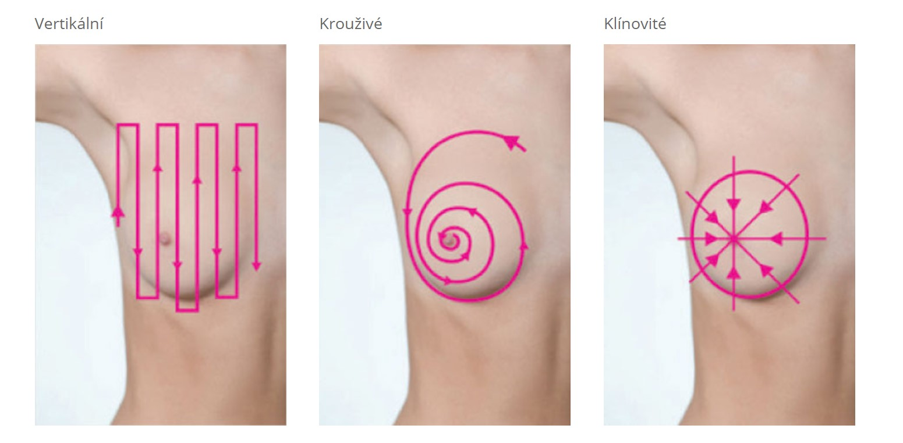
Vyšetřovací metody v gynekologii
Gynekologické vyšetření
4. Vyšetření v CA zejm. dětská gynekologie, mentální postižení
5. Vyšetření prsů aspekce: tvar, uložení, velikost, uložení, povrch kůže
palpace: 4 kvadranty, bradavka, axila
samovyšetření: 1x za měsíc

Slide 5
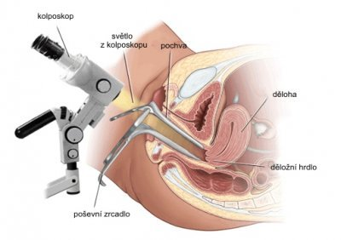
Vyšetřovací metody v gynekologii
Prebioptické vyšetřovací metody
KOLPOSKOPIE
screeningové vyšetření, 8-40x zvětšení
cervix, děložní hrdlo
určení závažnosti léze, plošný rozsah, vztah
k endocervixu, foto/videodokumentace
NATIVNÍ: kvalita epitelu, zánětlivé změny,
přítomnost cév, manifestní maligní nález

Slide 6
Vyšetřovací metody v gynekologii
Prebioptické vyšetřovací metody
ROZŠÍŘENÁ KOLPOSKOPIE
3% kyselina octová: rozpouští hlen = diferenciace dlaždicového a cylindrického epitelu a patol. změny, změna barvy a transparence
Schillerova zkouška: Lugolův roztok, rozliší epitel obsahující glykogen

Slide 7
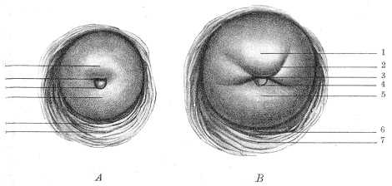
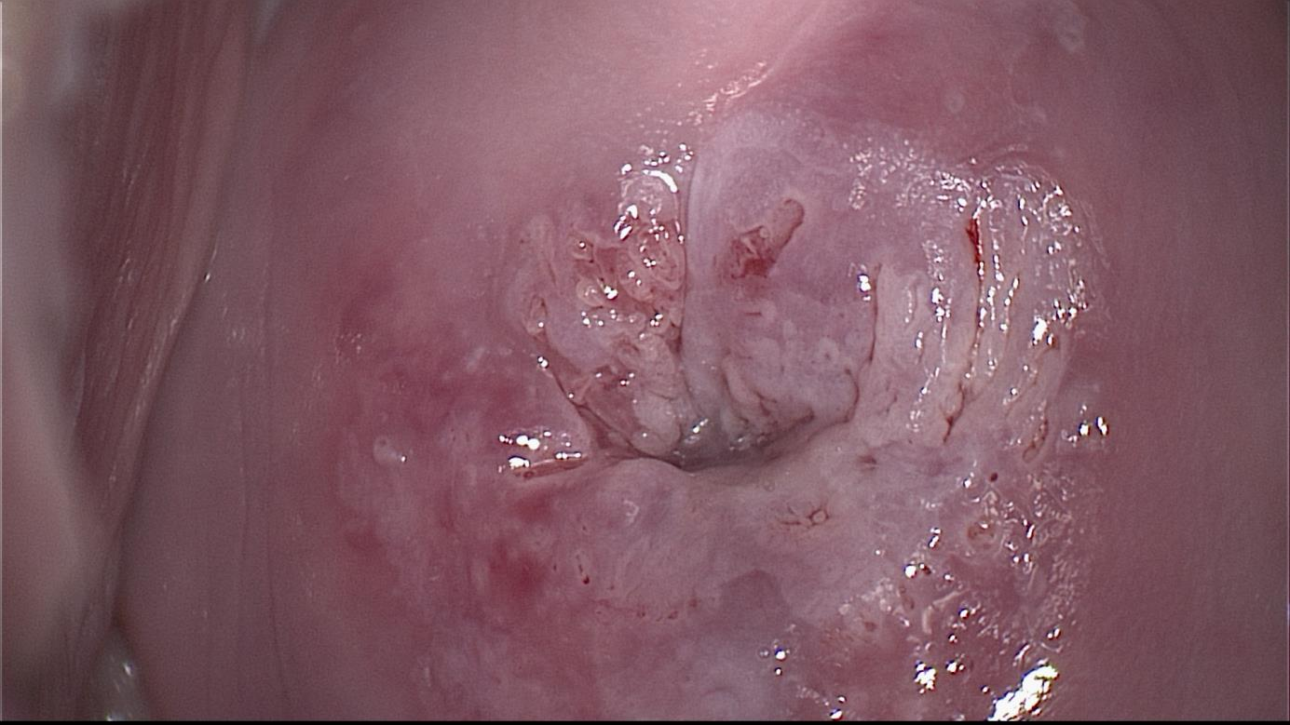
Vyšetřovací metody v gynekologii
Prebioptické vyšetřovací metody
ROZŠÍŘENÁ KOLPOSKOPIE
normální nález: dlaždicovitý epitel, ektopie, ektropium, TZ
abnormální nález: ATZ, leukoplakie, bílý epitel, mozaika, puntíčkování, ca
Různé kolposkopické nálezy: kondylomata, papilomy atd.

Slide 8
Vyšetřovací metody v gynekologii
Prebioptické vyšetřovací metody
FUNKČNÍ CYTOLOGIE (FC)
cyklické hormonální změny v buňkách genitálu
diagnostika poruch menstruačního cyklu
ONKOLOGICKÁ CYTOLOGIE (OC)
screeningová metoda ca cervixu, 1x ročně
doplňková vyšetření: HPV typizace
cytologická kritéria malignity: jádra (nepravidelný tvar jader, atypická barva, nestejná velikost), změny v cytoplazmě ……

Slide 9
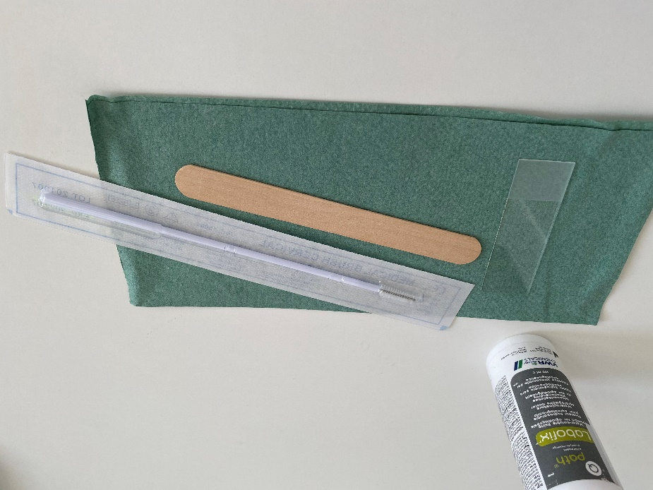
Vyšetřovací metody v gynekologii
Prebioptické vyšetřovací metody
OC klasifikace (BETHESDA 2001)
Dlaždicobuněčný epitel: NILM, ASCUS, LSIL, HSIL
Cylindrický epitel: NILM, AGC-NOS, AGC-NEO, AIS

Slide 10
Vyšetřovací metody v gynekologii
Prebioptické vyšetřovací metody
Vulvoskopie- kolposkopem: uVIN (usual), dVIN (differentiated)
Vaginoskopie- dětská gynekologie/virgo

Slide 11
Vyšetřovací metody v gynekologii
Ultrazvuk
nejdůležitější vyšetřovací metoda
abdominální: dětská gynekologie, velké břišní tumory, ascites
rektální: dětská gynekologie, virgo
vaginální: všechny patologie malé pánve, GEU, novotvary
Doppler

Slide 12
Vyšetřovací metody v gynekologii
CT/MRI
zejm. onkogynekologická diagnostika/endometrióza/VVV/velké nálezy
zhoubný nádor a jeho šíření/kontrola efektu léčby/recidivy
CT: nižší rozlišovací schopnost, rychlejší, levnější, kontrastní látka (jod)
staging
MRI: absence radiační zátěže, kontrast (gadolinium- alergie vzácné)
PET: FDG- tkáně se zvýšenou utilizací glukózy- tumory/záněty
aktivita primárních ložisek + vzdálené metastázy = restaging
zejm. ca cervixu, ca ovarií, ca prsu

Slide 13
Vyšetřovací metody v gynekologii
Urogynekologie
Cystoskopie
Urodynamika
uroflowmetrie
uretrální tlakový profil
uretrocystografie

Slide 14
Vyšetřovací metody v gynekologii
Endoskopie
Hysteroskopie
Laparoskopie

Slide 15
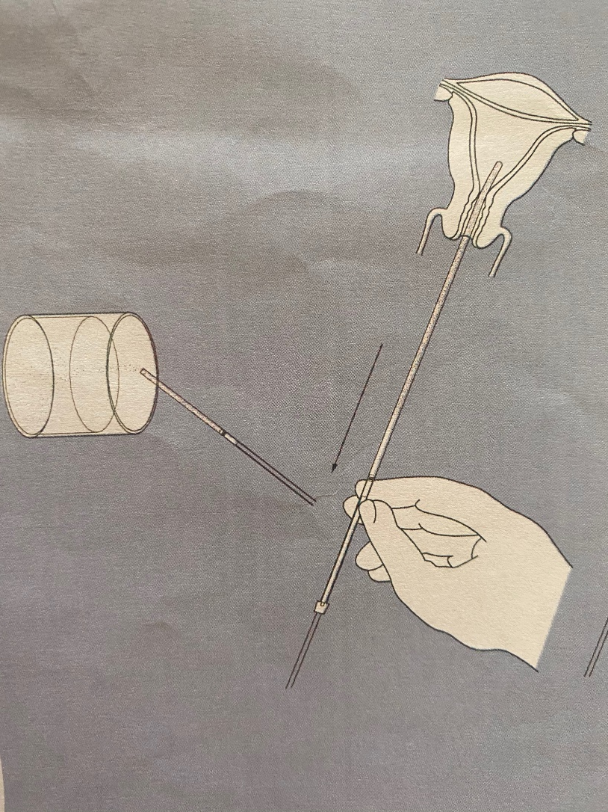
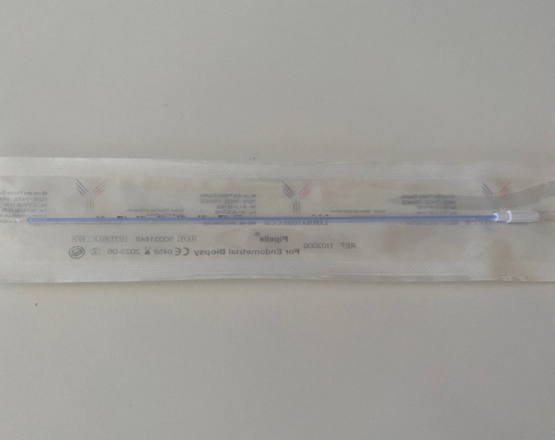
Vyšetřovací metody v gynekologii
Malé invazivní diagnosticko-terapeutické metody
Dilatace a kyretáž- SA
Biopsie endometria pipetou
Knipsbiopsie čípku
Knipsbiopsie vulvy

Slide 16
Vyšetřovací metody v gynekologii
Vyšetřovací metody v mamologii
Mammografie
screening od 45 let á 2 roky
- UZ prsů

